Slide 1

autonomiefördernder Unterricht
.
Ein Ziel
Viele Methoden und Strategien

Slide 2
Begriffserschließung und Diskussion über den Begriff
Lernerautonomie/ autonomes Lernen ......
das eigene Lernen gestalten/mitgestalten - mehr kreative Freiräume für Lernende - Schüleraktivitäten von Schülern gewählt - Aktvitäten durchplanen - Verantwortung für das eigene Lernen übernehmen –
Andere Begriffe (von TeilnehmerInnen), die damit assoziert sind: .....

Slide 3
Autonomes Lernen:
EIGENVERANTWORTLICHES ARBEITEN UND LERNEN
Der Unterricht wird so gestaltet, dass Lernende selbstreflexive Lernstrategien, transversale
Kompetenzen sowie Methodenkompetenz erwerben können.
Ihr Wissen aktiv zu konstruieren
befähigt sie zu einem nachhaltigen, autonomen und lebenslangen Lernen
Autonomes Lernen bedeutet in der Tat nicht, dass Sie sich auf das Lernen alleine beschränken
Interaktion mit anderen Lernenden, Lehrern, Beratern, Muttersprachlern.

Slide 4
Was kann Autonomie fördern
Technologien ermöglichen eine neue Herangehensweise an das Lernen von
Fremdsprachen, die direkter und abwechslungsreicher ist.
Unterlagen selbst zusammenstellen können und nach Menschen
suchen, mit denen wir gemeinsam lernen können.

Slide 5
Zusammengefasst:
Autonomes Lernen ist dem Menschen angeboren.
Von den ersten Lebenstagen an investiert
jeder von uns in sprachliche und andere Lernprozesse.
Dabei sind wir teilweise autonom,
indem wir uns Themen und Tätigkeiten zuwenden,
die uns interessieren, teilweise abhängig von
der sozialen Interaktion mit anderen Menschen,
die kompetenter sind als wir, von denen und mit
denen wir lernen. Autonomes Lernen ist immer
auch soziales Lernen, es beeinflusst unsere
Identität und ermöglicht deren Wachstum und
Entwicklung.

Slide 6
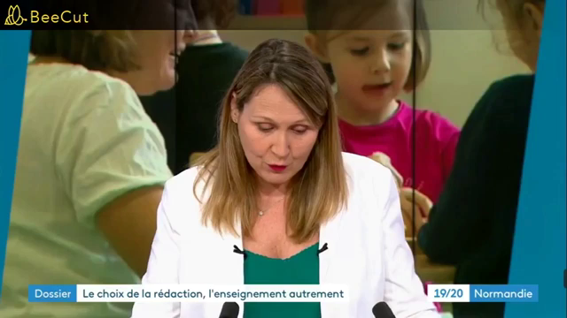
Le(h)rnende
- Eigenverantwortung
- seine Lernziele bestimmen
- Lernstrategie selbst entwickeln und planen
- seine Lerngeschwindigkeit regulieren
- den Lernstoff mitgestalten/auswählen
- in Einzel - Partner-oder Gruppenarbeit gut arbeiten können und lernen
.- Lehrer steht im Hintergrund

Slide 7
ein Lernprozess
Regulieren des Lernprozesses
kooperativ
kollaborativ
Lernerautonomie

Slide 8
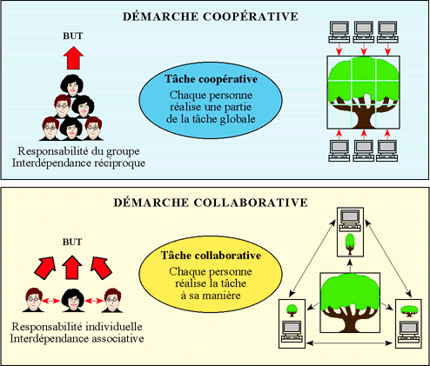
autonomiefördernd unterrichten
- Wie: Vorwissen aktivieren
- kreativ sein
- kommunikativ sein
- kollaborativ und/oder
kooperativ vorgehen
- kritisch sein

Slide 9
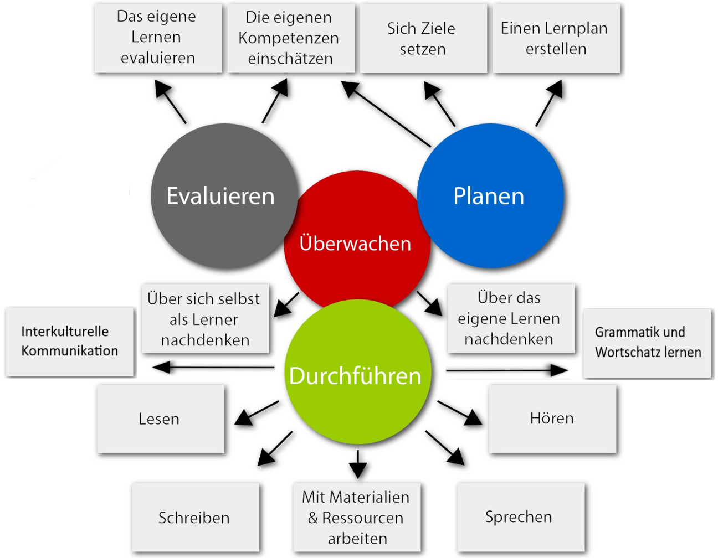
fachliche und fachübergreifende kompetenzen
Soziale Kompetenz
- Fähigkeit, mit anderen lernen und leben zu können.
Fachliche Kompetenz
- Fähigkeit, fachliches Wissen und Können anzuwenden.
Persönliche Kompetenz
- Fähigkeit, eigene Ziele zu verfolgen, eigene Stärken und Schwächen zu kennen.

Slide 10
Lehrerrolle??
.. zielt darauf ab, Lernende lernen zu lassen.
Er muss Deutsch lehren lernen oder Deutsch lernen lehren/lassen
Helfer, Coach….

Slide 11
Was habe ich mitgenommen?
Danke schön!

